Slide 1

МБДОУ № 11 «Родничок» г.Тихорецка
«Предупреждение и коррекция конфликтных отношений между детьми старшего дошкольного возраста»
Педагог-психолог –
Турапина Елена Анатольевна

Slide 2
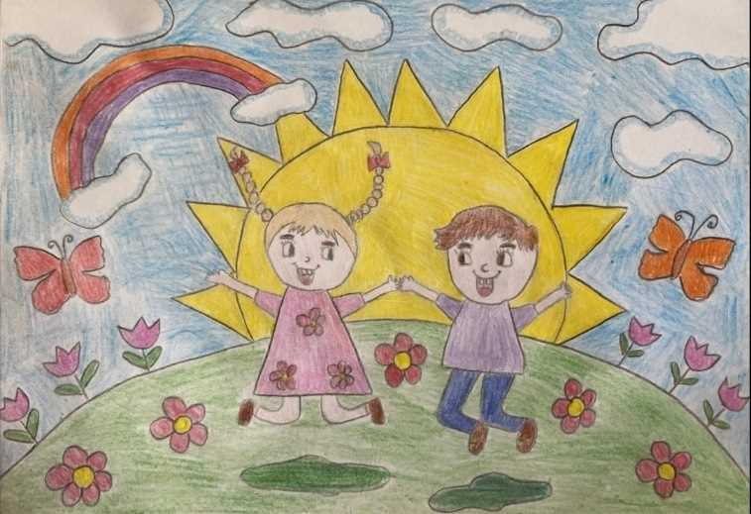
Предупреждение и коррекция конфликтов между детьми старшего дошкольного возраста достигается путем формирования дружеских отношений в группе на всех этапах обучения и развития. Дружба в дошкольном возрасте —важный этап социального и нравственного развития ребёнка. Она закладывает основы коммуникативных навыков и умения строить отношения в будущем.
В дошкольном возрасте появляется понимание дружбы как особой формы отношений. Дети ценят нравственные качества сверстников (доброту, справедливость, умение помогать), используют понятия «друг», «дружба», пытаются объяснить их смысл.

Slide 3
Ключевые компоненты дружеских отношений между детьми
Когнитивный— понимание понятий «друг», «дружба», осознание норм дружеского поведения.
Эмоционально‑оценочный—симпатия, сочувствие, сопереживание, избирательная привязанность.
Поведенческий—проявление заботы, взаимопомощь, умение договариваться, соблюдение правил дружбы.
Условия формирования дружеских отношений
Эмоционально‑положительный климат в группе: доброжелательность, поддержка, отсутствие агрессии.
Совместная деятельность (игры, труд, творчество),где дети учатся взаимодействовать и учитывать интересы других.
Моделирование ситуаций, побуждающих к проявлению доброты, помощи, сочувствия.
Пример взрослых (воспитателей, родителей): вежливое общение, уважение, готовность помочь.
Системная работа педагогов: беседы, игры, анализ ситуаций, чтение литературы о дружбе.

Slide 4
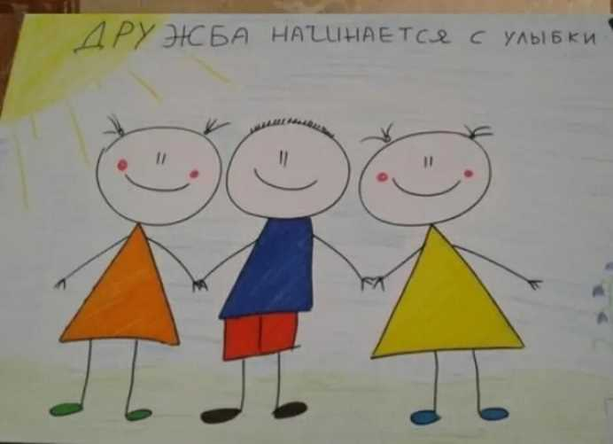
Роль игры в воспитании дружбы
Игра— ведущая деятельность дошкольников, через которую они
учатся договариваться о ролях и правилах;
Развивают способность к сопереживанию (например, в сюжетно‑ролевых играх);
осваивают навыки сотрудничества и взаимопомощи;
преодолевают эгоцентризм, учитывая интересы партнёров.
Примеры игр для формирования дружбы:
сюжетно‑ролевые («Семья», «Прогулка», «Больница»);
подвижные с элементами взаимопомощи («Не намочи ног»);
дидактические на развитие эмоций («Угадай настроение»);
коллективные творческие (рисование общей картины).

Slide 5
Рекомендации педагога-психолога для воспитателей и родителей
Обсуждать понятие дружбы: что значит «быть другом», как помогать, как решать споры.
Читать и обсуждать сказки, рассказы о дружбе анализировать поступки героев.
Создавать традиции, укрепляющие коллектив: «Утро радостных встреч», «День добрых дел».
Учить выражать эмоции словами: «Мне обидно, когда…», «Давай поиграем вместе».
Поддерживать инициативу детей в организации совместных игр.
Избегать сравнений и оценок, которые могут спровоцировать конкуренцию.
Помогать детям находить компромиссы: «Как можно поделить игрушку?», «Как играть всем вместе?»

Slide 6
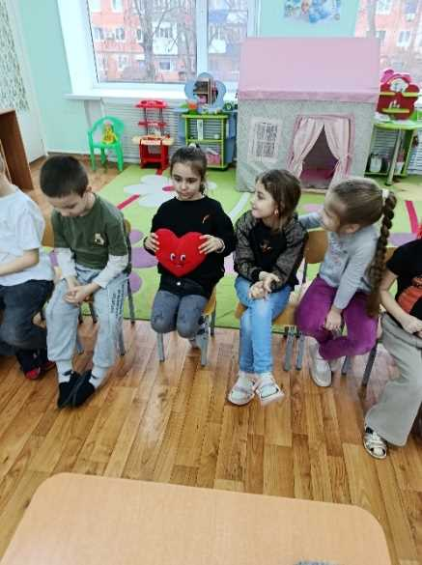
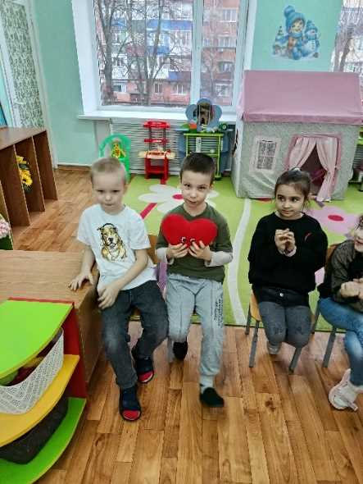
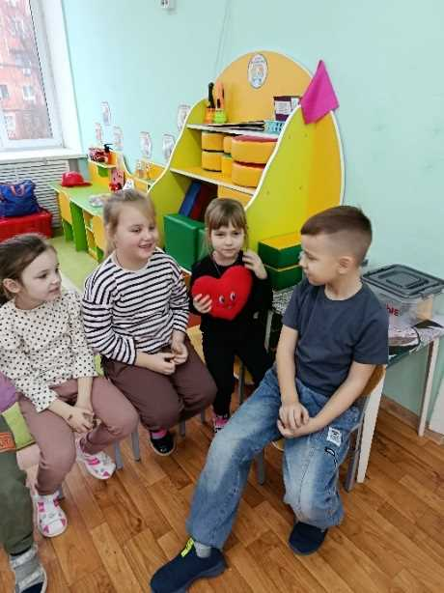
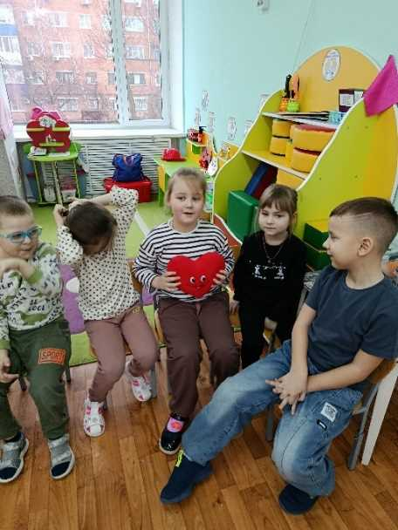
Занятие педагога-психолога в группе детей старшего дошкольного возраста

Slide 7
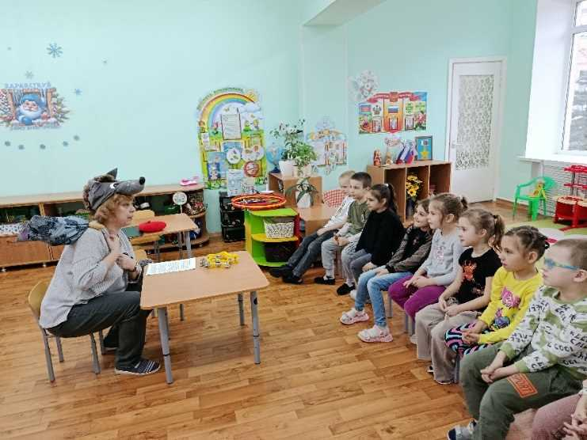
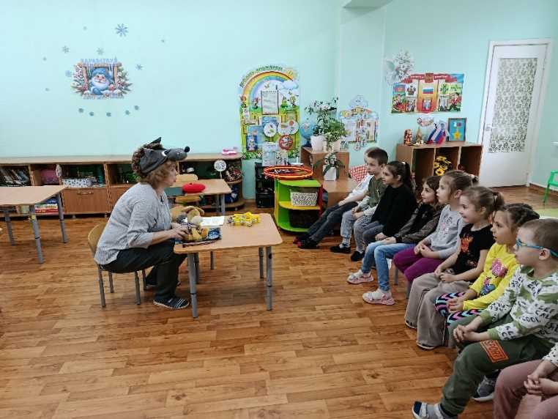
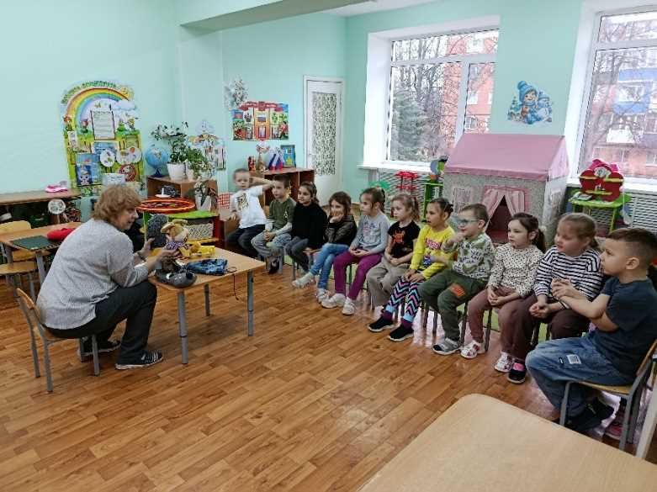
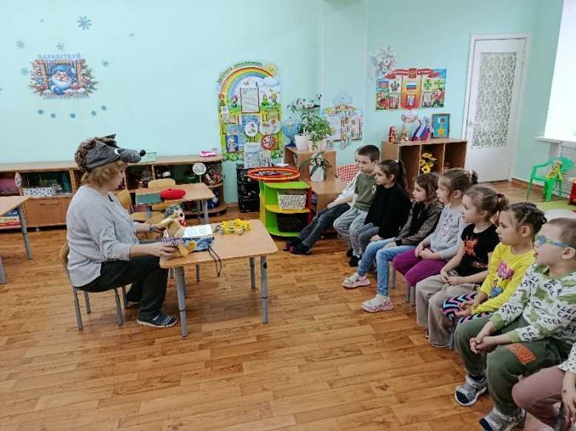
Сказка о дружбе

Slide 8
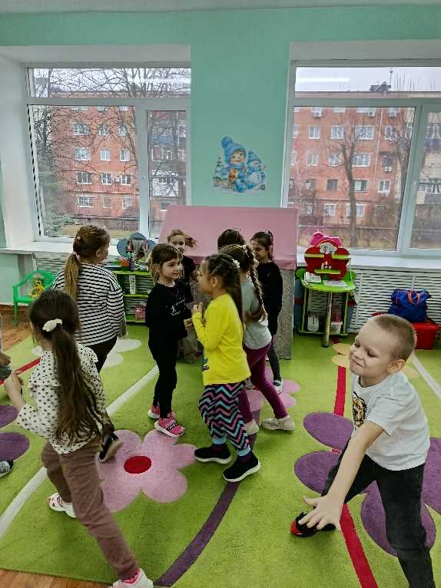
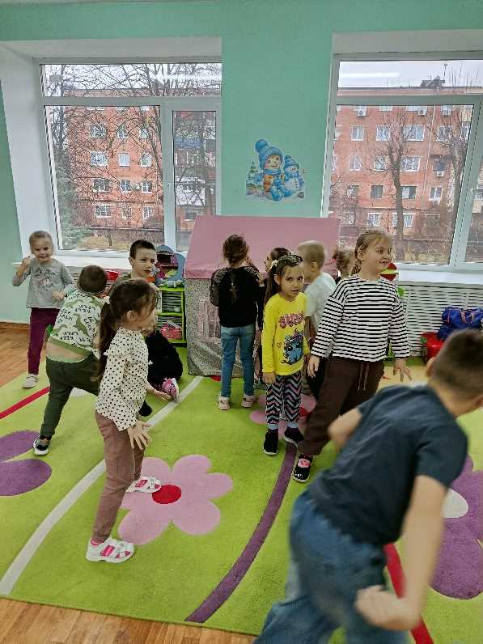
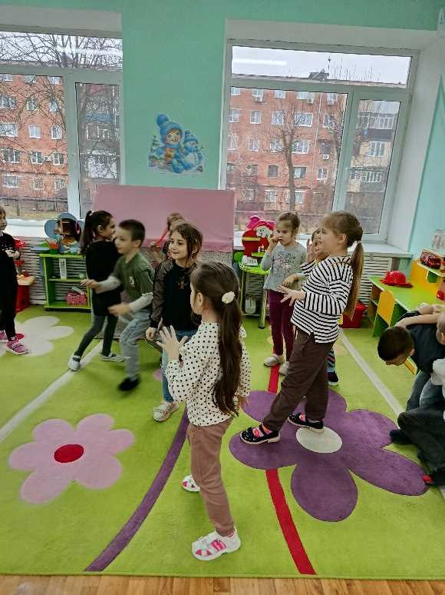
Веснушки и ледышки

Slide 9
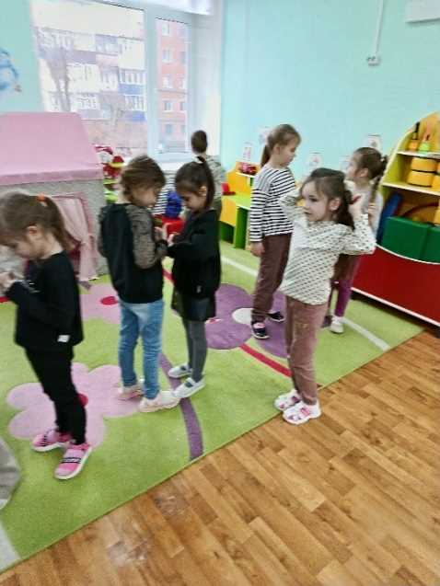
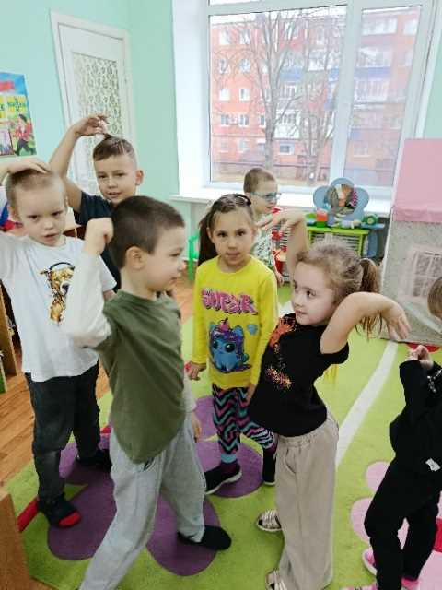
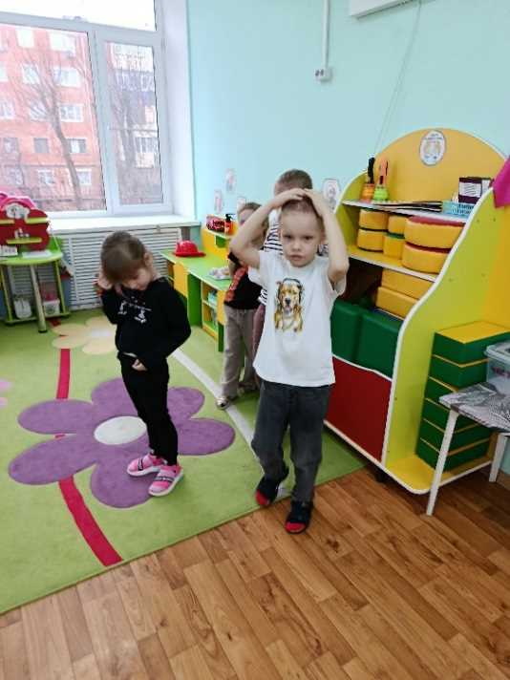
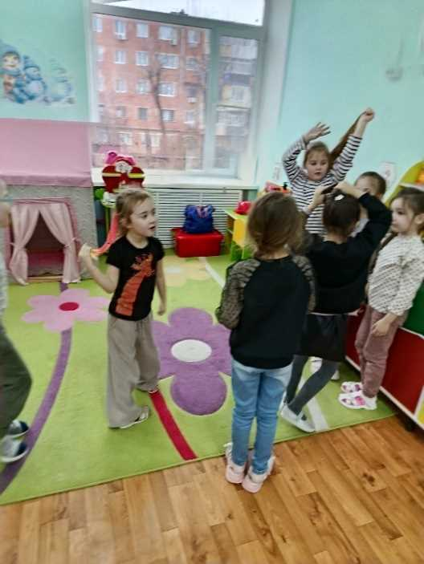
Мы – похожие и разные

Slide 10
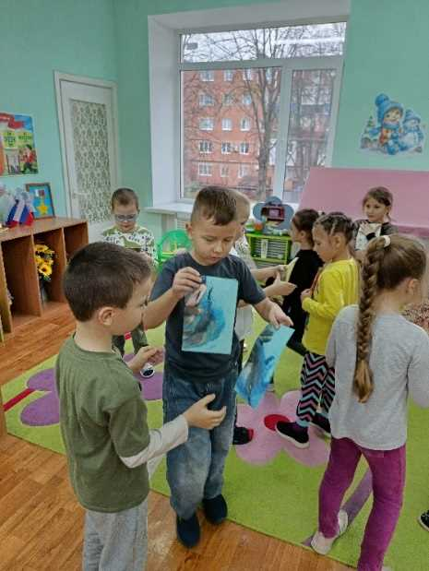
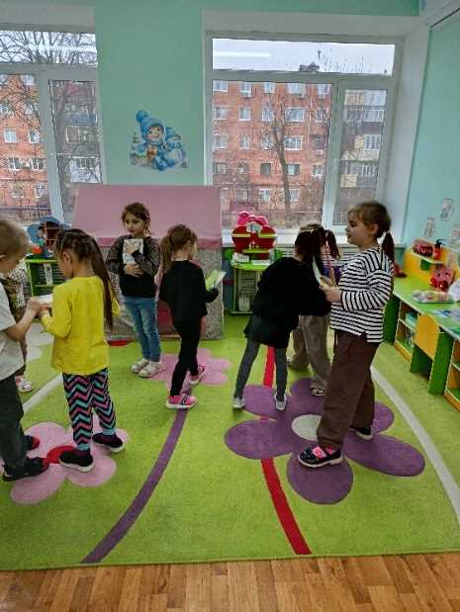
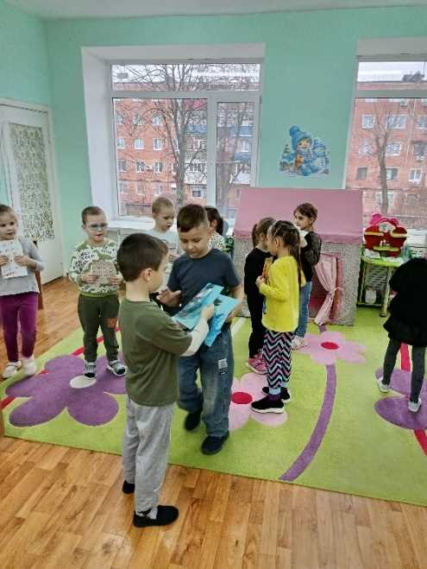
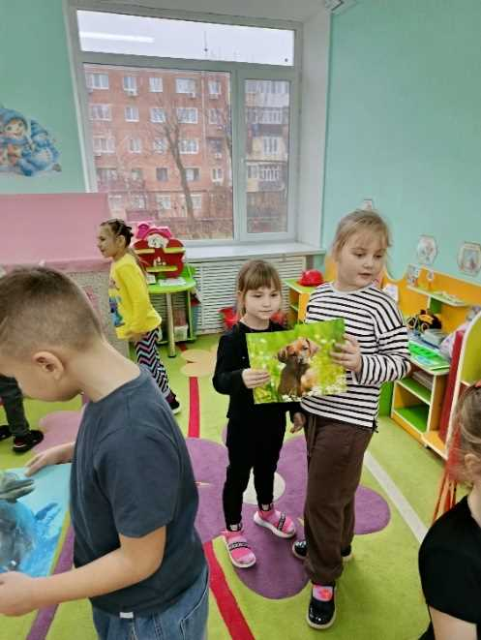
Найди половинку

Slide 11
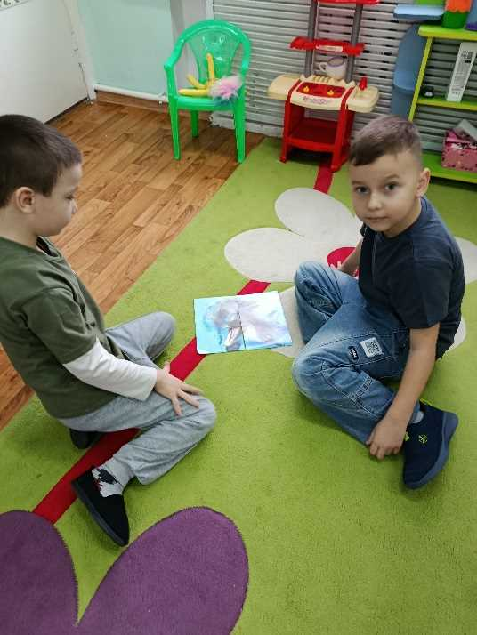
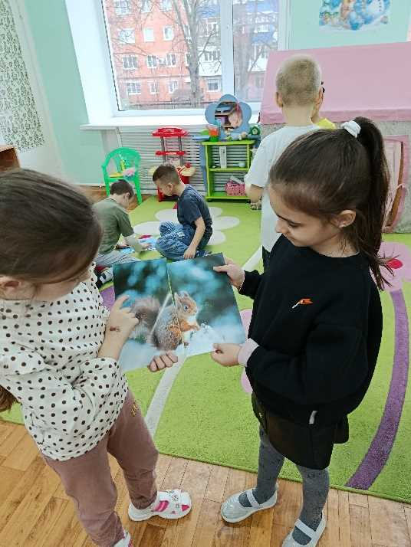
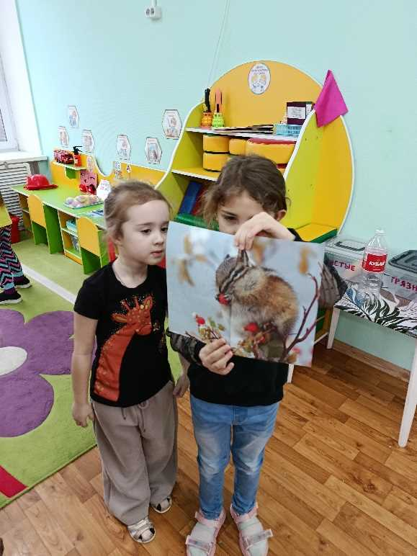
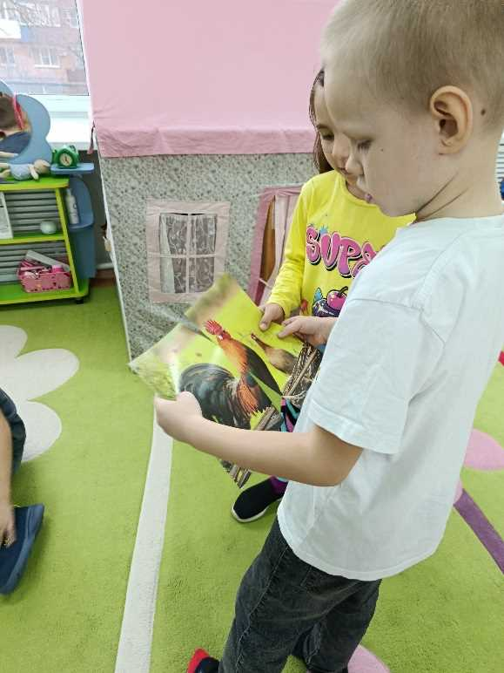

Slide 12
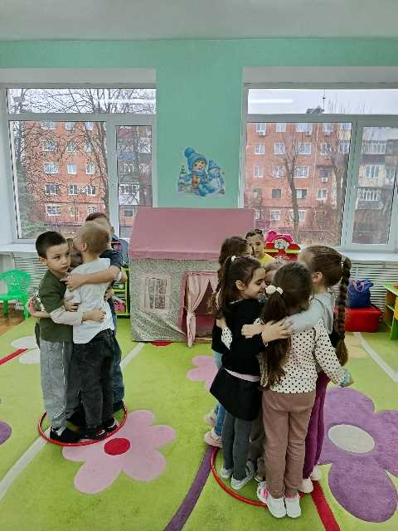
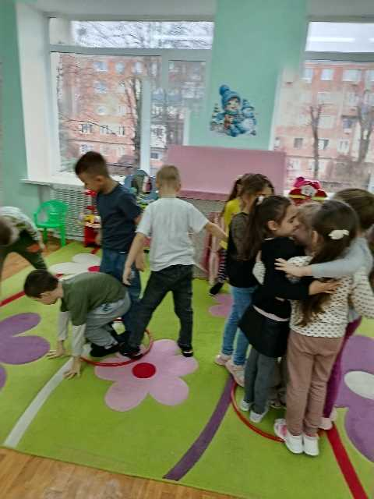
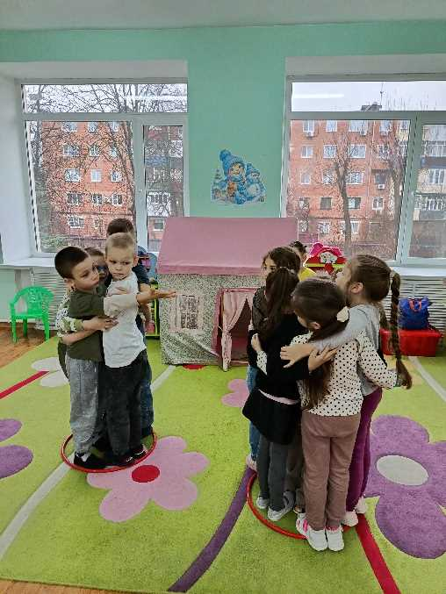
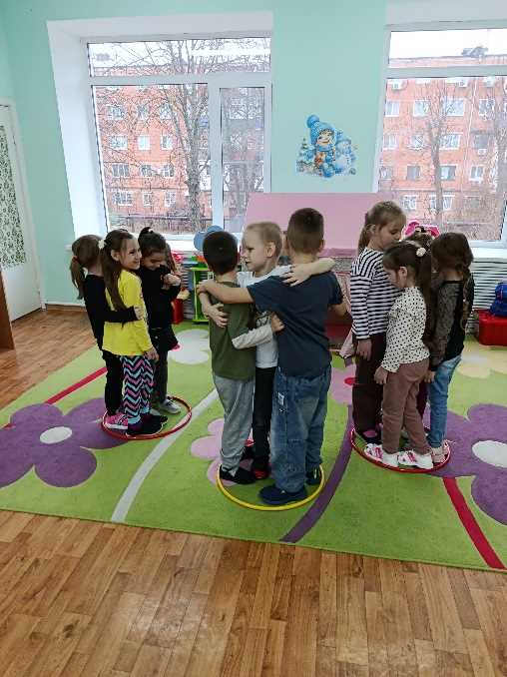
Не промочи ног

Slide 13
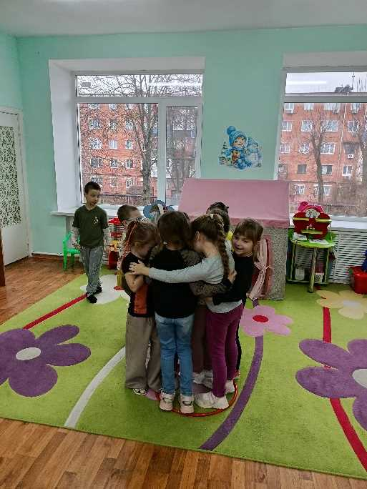
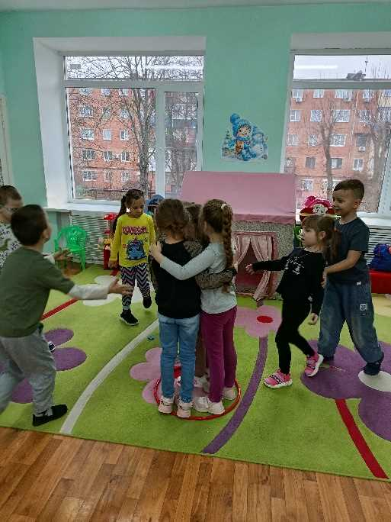
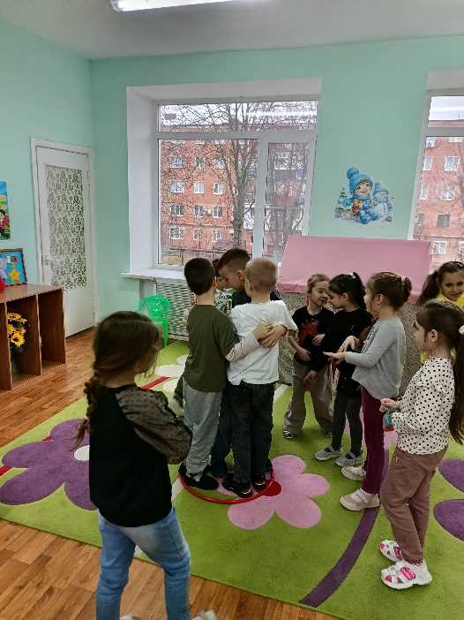
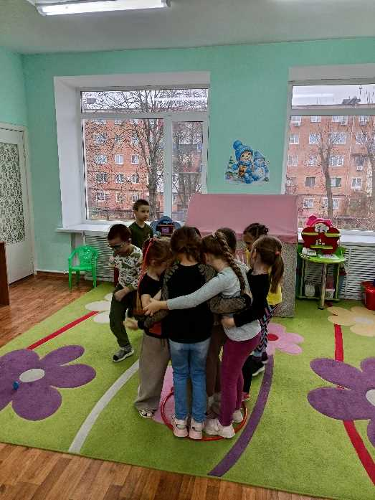

Slide 14
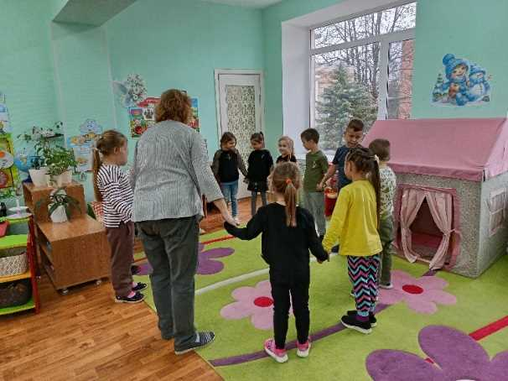
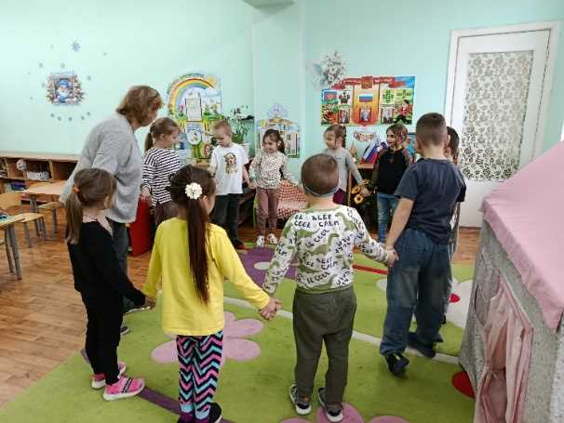
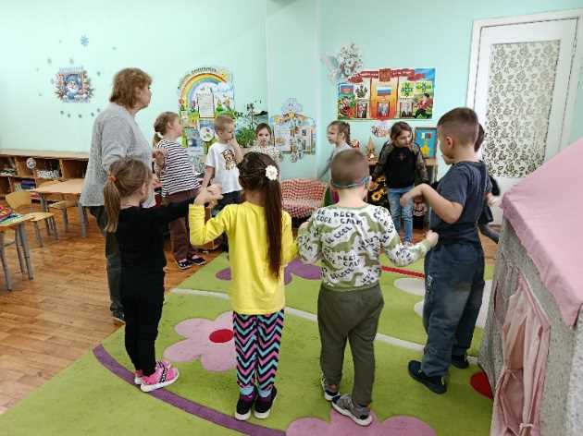
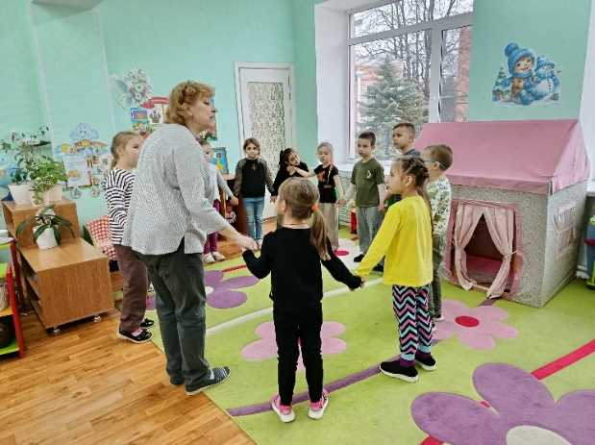
Сигнал дружбы

Slide 15

Таким образом, формирование дружеских отношений в группе — это кропотливый ежедневный труд всех педагогов и важный компонент профилактики, коррекции нарушений поведения и конфликтов между детьми старшего дошкольного возраста.

Slide 16
Спасибо за внимание!

